Slide 1
ПЛЕНЭР

Slide 2
Пленэр
Пленэр (от франц. en plein air — «на открытом воздухе») — правдивое отображение в живописи красочного богатства натуры, проявляющегося под открытым небом, при активном влиянии воздушного пространства и солнечного света. Пленэрная живопись сложилась в результате работы художников на открытом воздухе, на основе непосредственного изучения натуры в условиях естественного освещения, с целью наиболее полного воспроизведения ее реального облика.

Slide 3
«Вид на собор в Солсбери из епископского сада», 1828г. Английский художник Д. Констебл писал пейзажные этюды с натуры, пытаясь передать в них изменения погоды и атмосферы, хотя картины писались в мастерской.

Slide 4
В середине XIX века приверженцами пленэра выступают мастера барбизонской школы, а также К. Коро, работавшие на открытом воздухе. К.Коро, «Мост в Нарни», 1826г.

Slide 5
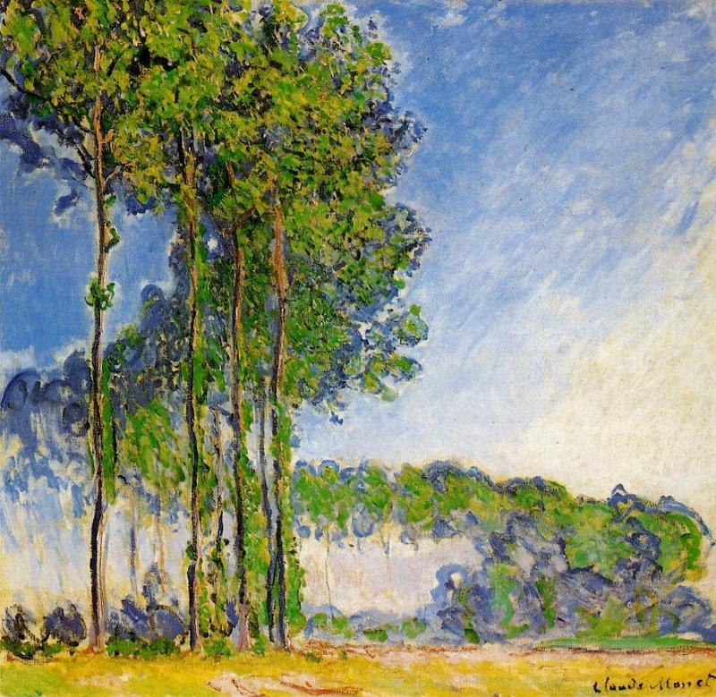
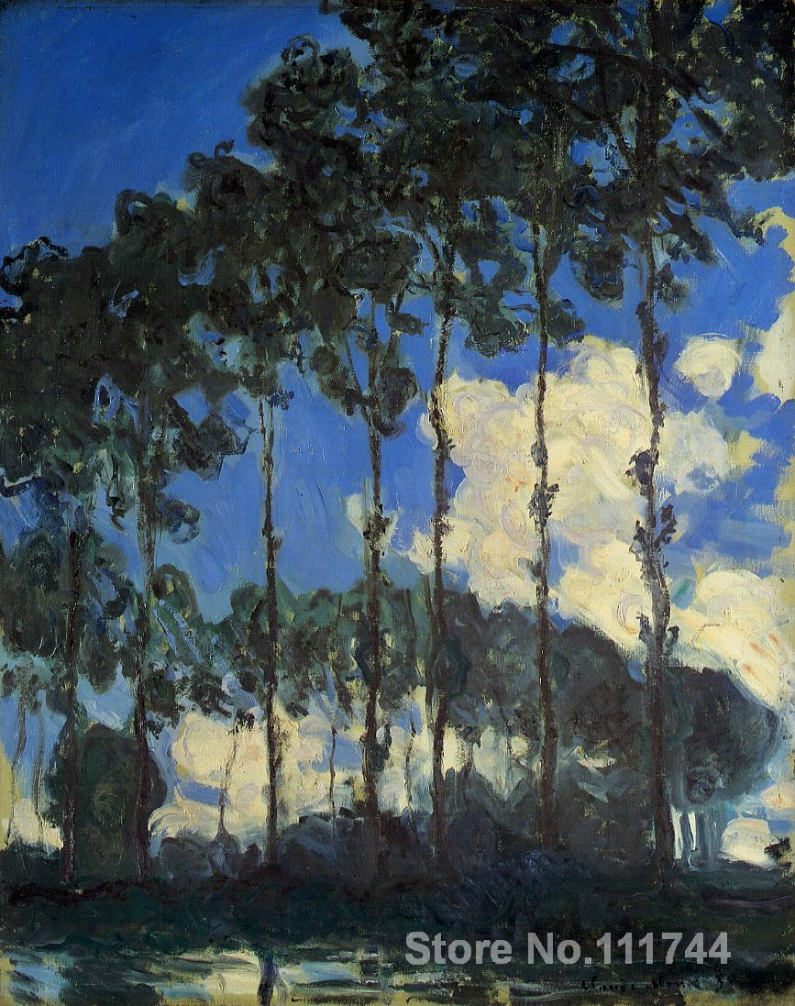
Наиболее полное воплощение принципы пленэра нашли во второй половине XIX века в творчестве мастеров импрессионизма — К. Моне, К. Писсарро, О. Ренуара, А. Сислея и других. Именно тогда термин «пленэр» начинает широко употребляться.
В 1891 году К. Моне вступает на пленэре в соревнование с природой. Он создает серию этюдов-картин «Тополя» на берегу реки Эпт», работая одновременно на нескольких мольбертах, стремясь запечатлеть оттенки цвета и освещения, непрестанно меняющиеся в зависимости от времени суток и погоды.

Slide 6
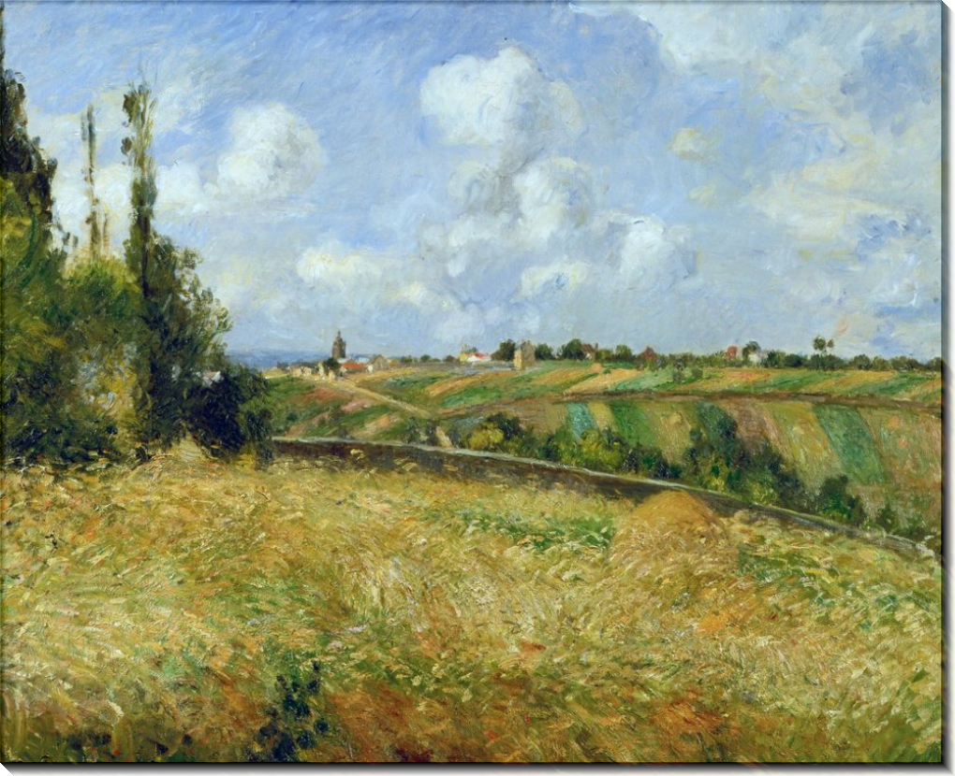
Камиль Писсарро, «Ржаное поле, холмы в Гратте Кокс». Современники критиковали Писсарро за небрежную и схематичную манеру исполнения, странный выбор оттенков и цветные тени. На склоне лет Писсарро продолжал писать пейзажи в стиле импрессионизма, которые попали в музей уже при жизни автора.

Slide 7
О.Ренуар, «Поляна»,1890-егг. Художник создавал впечатляющие полотна, играя светом и тенями, фиксировал уникальные виды французских городов, совмещал различные жанры и менял собственный стиль, но в каждой его картине сохранялся безмятежный стиль мастера.

Slide 8
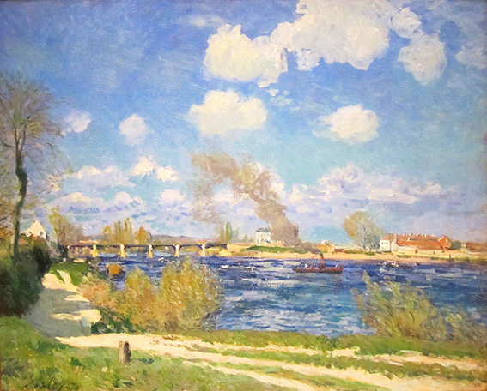
А.Сислей, «Луэн близ море»,1881г. Художник предпочитал изображать скромные окрестности и малоприметные уголки провинциальных городов,весь процесс создания картины перенес на природу, это привело к невиданному доселе высветлению палитры, к господству чистых несмешанных красок.

Slide 9
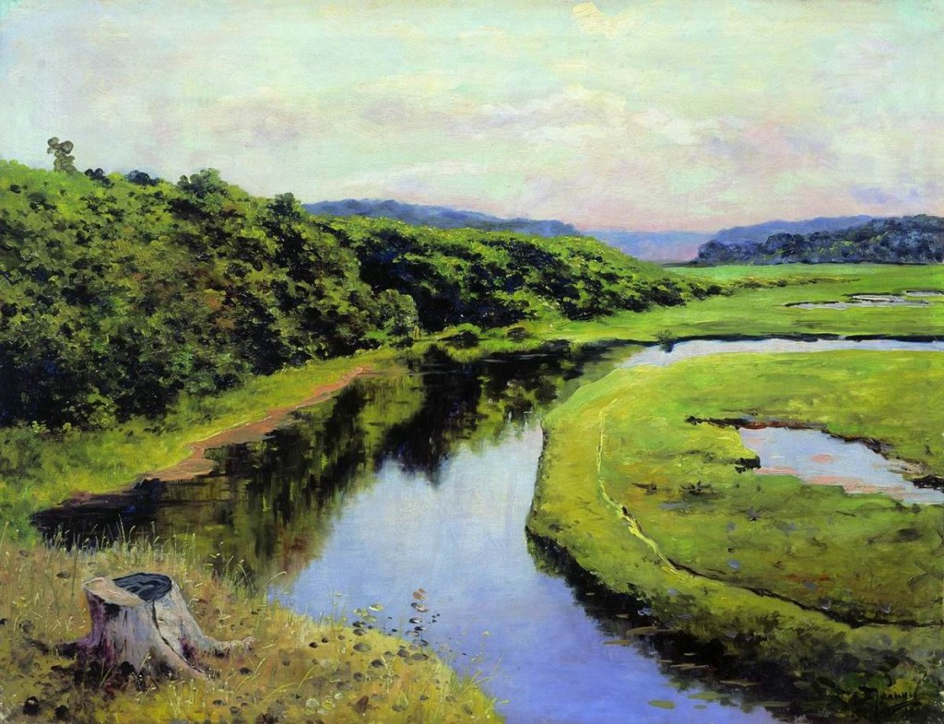
В России во второй половине XIX — начала XX веков работали на пленэре В.Д. Поленов, В.А. Серов, И.И. Левитан, К.А. Коровин, И.Э. Грабарь и многие другие. В.Поленов, «Река Клязьма. Жуковка»,1888 г.

Slide 10
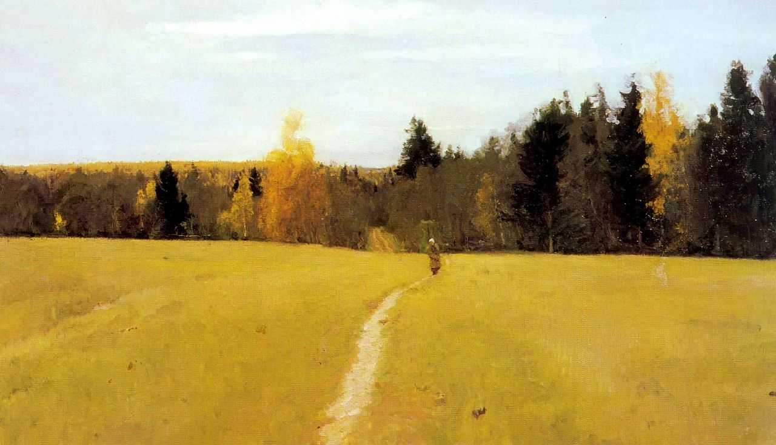
Французские импрессионисты делали упор на впечатлении от увиденного, а русские добавили к этому отображение внутреннего состояния художника. В.Серов, «Осень. Домотканово»,1892г. Во всех элементах картины виден индивидуальный неповторимый стиль художника.

Slide 11
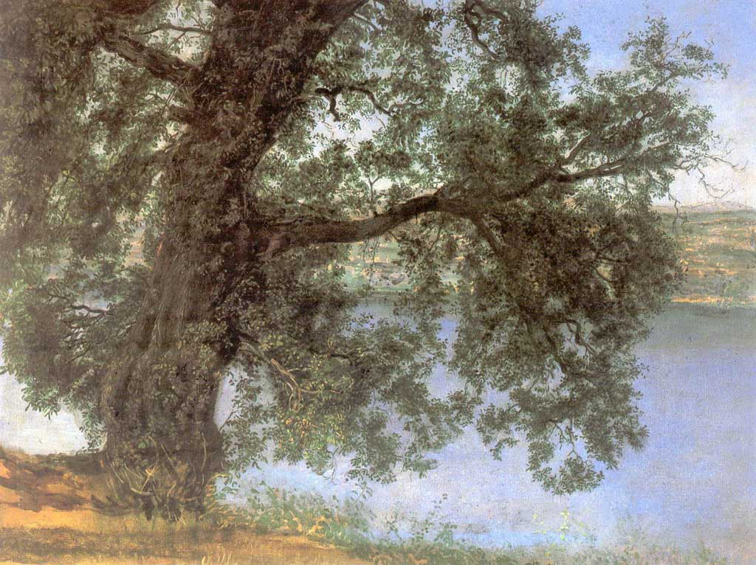
А.Иванов, «Дерево в тени над водой в окрестностях Кастель-Гандольфо», Иванов изучает освещение, воздушную среду, краски природы. изменение одного и того же мотива в разное время дня. Большинство живописцев 19в.не придавало этому значения.

Slide 12
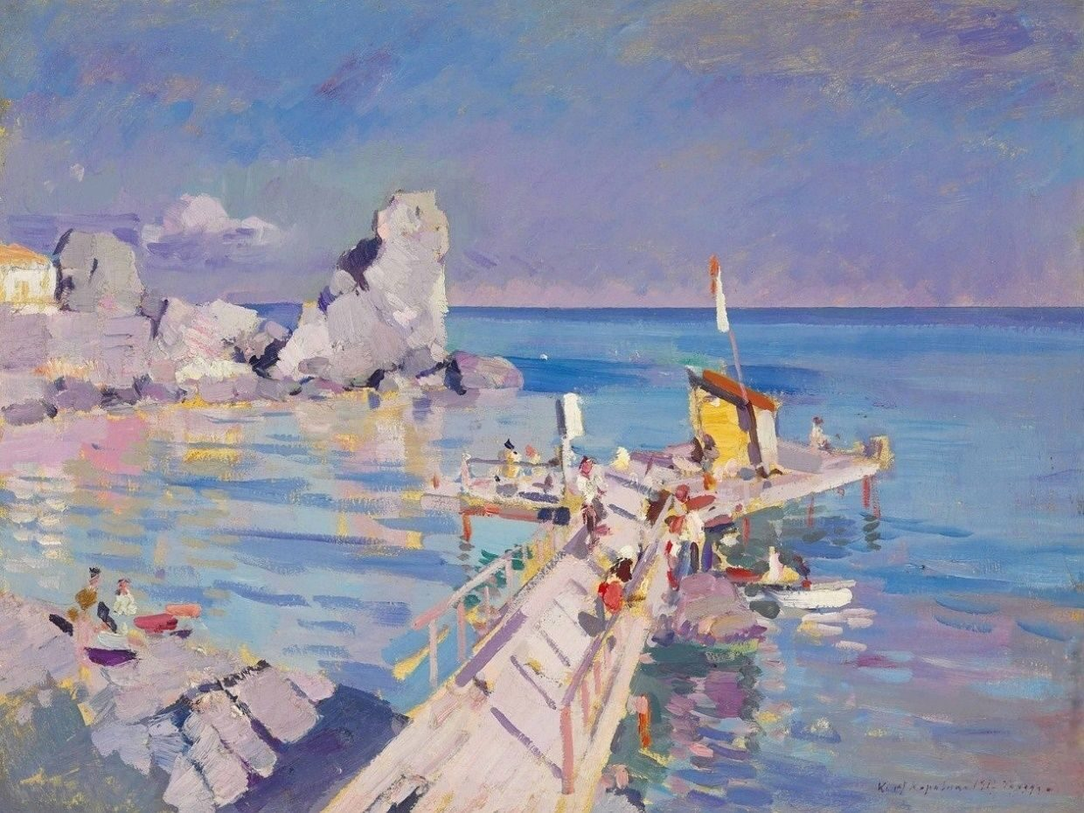
К.Коровин, «Причал в Гурзуфе»,1917г. «Моей главной, единственной, непрестанно преследуемой целью в искусстве живописи всегда служила красота, эстетическое воздействие на зрителя, очарование красками и формой… Живопись, как музыка, как стих поэта, всегда должна вызывать в зрителе наслаждение.».

Slide 13
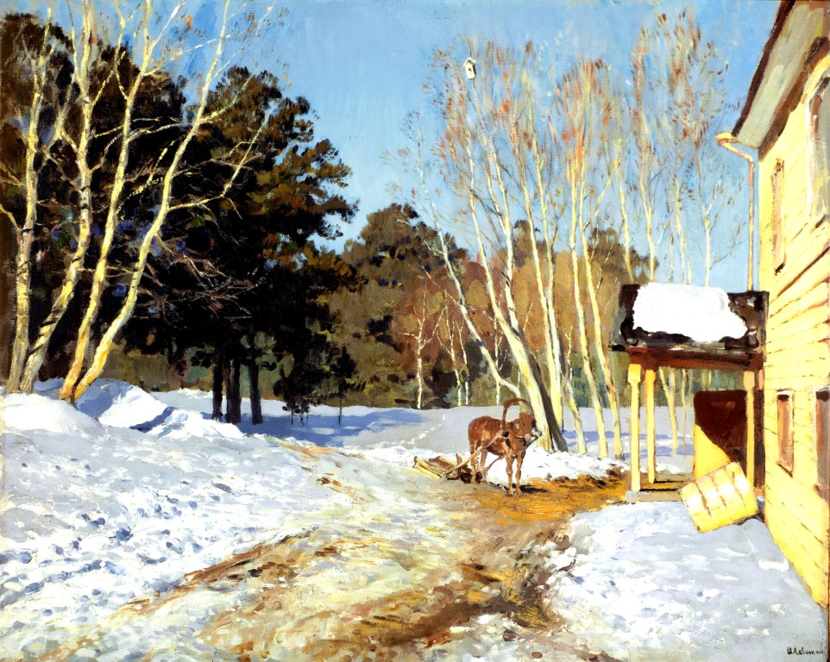
Работая на пленэре, художник увидел и показал зрителям, что в свете яркого солнца тени теряют свой скучный темный цвет. Синее весеннее небо и яркое солнце окрашивают их в праздничные тона. Рефлексы отраженного света и цвета проникают в тени сугробов. И.Левитан, «Март»,1895г.

Slide 14
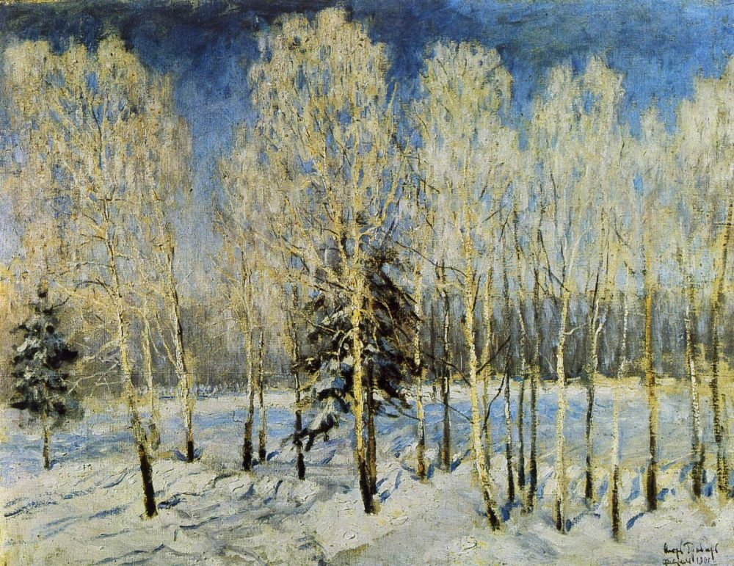
И.Грабарь, «Февральская лазурь», 1941г. Достиг предельной цветовой насыщенности, писал этот пейзаж чистым цветом, нанося мазки плотным слоем. Именно такие мельчайшие мазки выявили и объемы стволов деревьев, и узоры ветвей, и бугорки снега.

Slide 15
Просмотр на пленэре
С конца XIX века и до наших дней работа на пленэре ложится в основу обучения начинающих живописцев. Многие художники-пейзажисты по-прежнему создают свои произведения на пленэре.

Slide 21
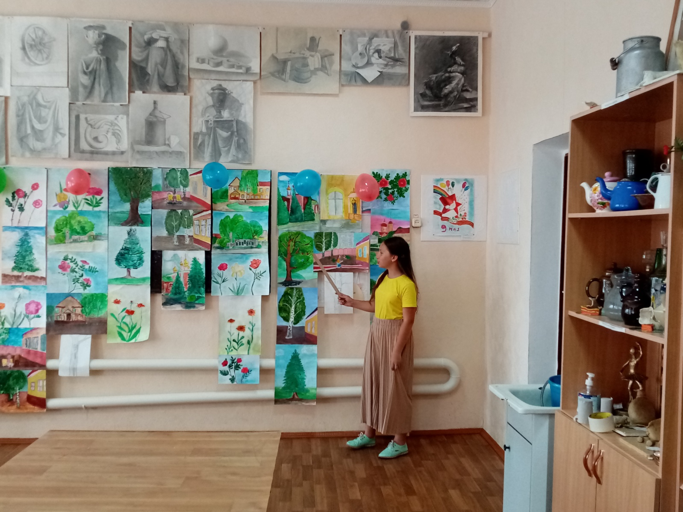
Пленэр 2021г. Школа искусств Городищенского р-на р.п. Чаадаевка

Slide 22
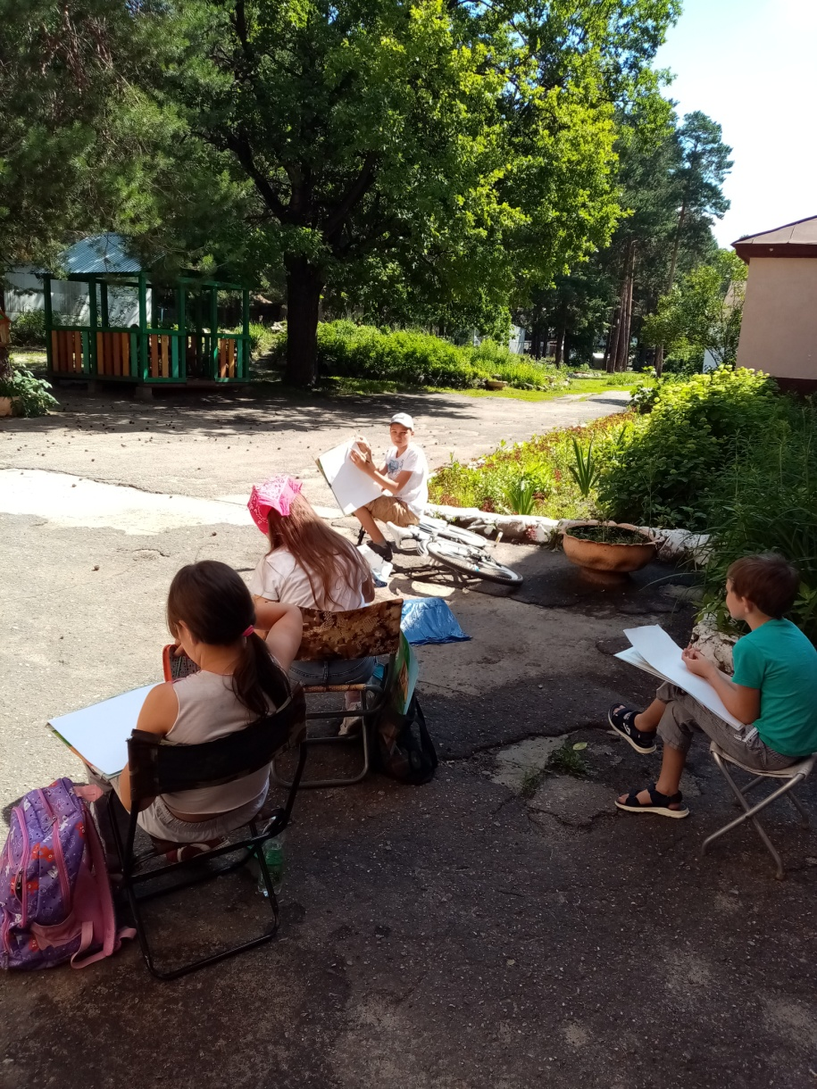
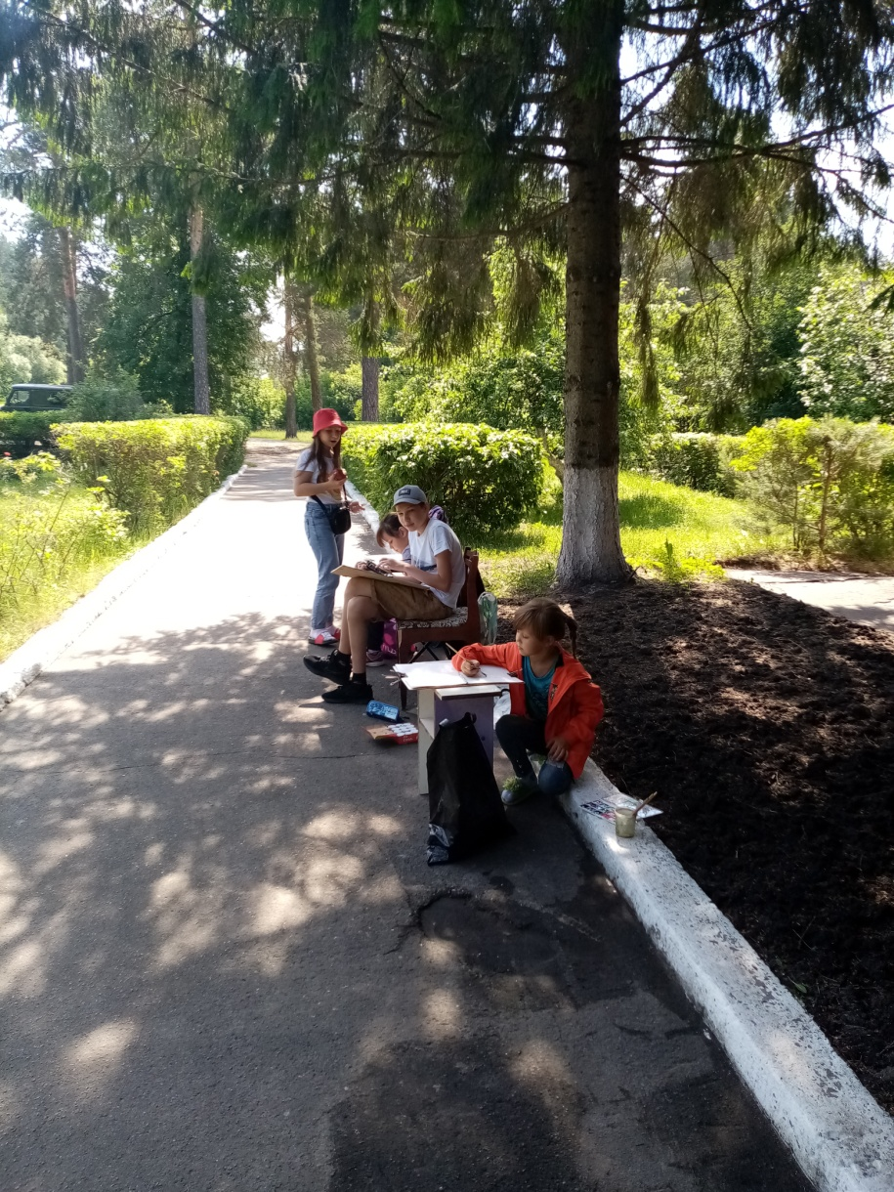
На занятиях в период пленэрной учебной практики учащиеся знакомятся с природно-климатическими условиями и характером местности родного края.

